Slide 1

UNIVERSIDAD TECNOLÓGICA DEL PERÚ
Facultad de Ingeniería
Base de Datos I
db.TechAcademy
Docente: | Núñez Huerta, José Adrián | C26008
Estudiantes: | Carlos Condor, Josué Isaac | U23247985
 | Díaz Culqui, Nehemías | U22327597
 | Jara Herrera, Jhordy Daniel | U18206822
 | Ortiz Angeles, Eduard Frank | U23270119
Lima Norte - 2024

Slide 2
Contenido de la presentación
Introducción
Presentación del Caso
Análisis y Propuesta
Diseño del Sistema
Diseño de Usuarios
Manual del Sistema*

Slide 3
1. Introducción: TechAcademy
Este informe presenta el desarrollo de funciones y procedimientos almacenados para la gestión de una base de datos académica en SQL Server en propuesta de solución a los problemas presentados en la Universidad TechAcademy presentado en el caso ficticio. Las funciones y procedimientos permiten automatizar tareas como la inscripción de estudiantes, el cálculo del promedio de notas, y la validación de prerrequisitos. Se proporcionan los scripts SQL correspondientes, junto con ejemplos de ejecución.

Slide 4
2. Presentación del Caso: Contextualización
Contexto: La Universidad "TechAcademy" enfrenta múltiples desafíos en la gestión del proceso de inscripción de estudiantes, la administración de cursos y la evaluación académica. Este informe presenta el diseño y desarrollo de un Sistema de Gestión Académica que centralice y automatice dichos procesos, optimizando la experiencia de estudiantes y personal académico
Objetivos Generales
Diseñar un sistema de base de datos que optimice los procesos operativos y de información.
Objetivos Específicos
1. Facilitar el almacenamiento y recuperación de datos.
2. Mejorar la integridad y seguridad de la información.
3. Proveer consultas rápidas y flexibles para la toma de decisiones.

Slide 5
2. Presentación del Caso: Problemática
Contexto: La Universidad "TechAcademy" enfrenta múltiples desafíos en la gestión del proceso de inscripción de estudiantes, la administración de cursos y la evaluación académica. Este informe presenta el diseño y desarrollo de un Sistema de Gestión Académica que centralice y automatice dichos procesos, optimizando la experiencia de estudiantes y personal académico

Slide 6
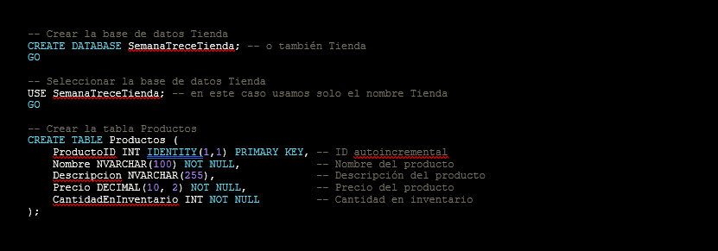
3. Análisis y Propuesta: Tienda
d

Slide 7
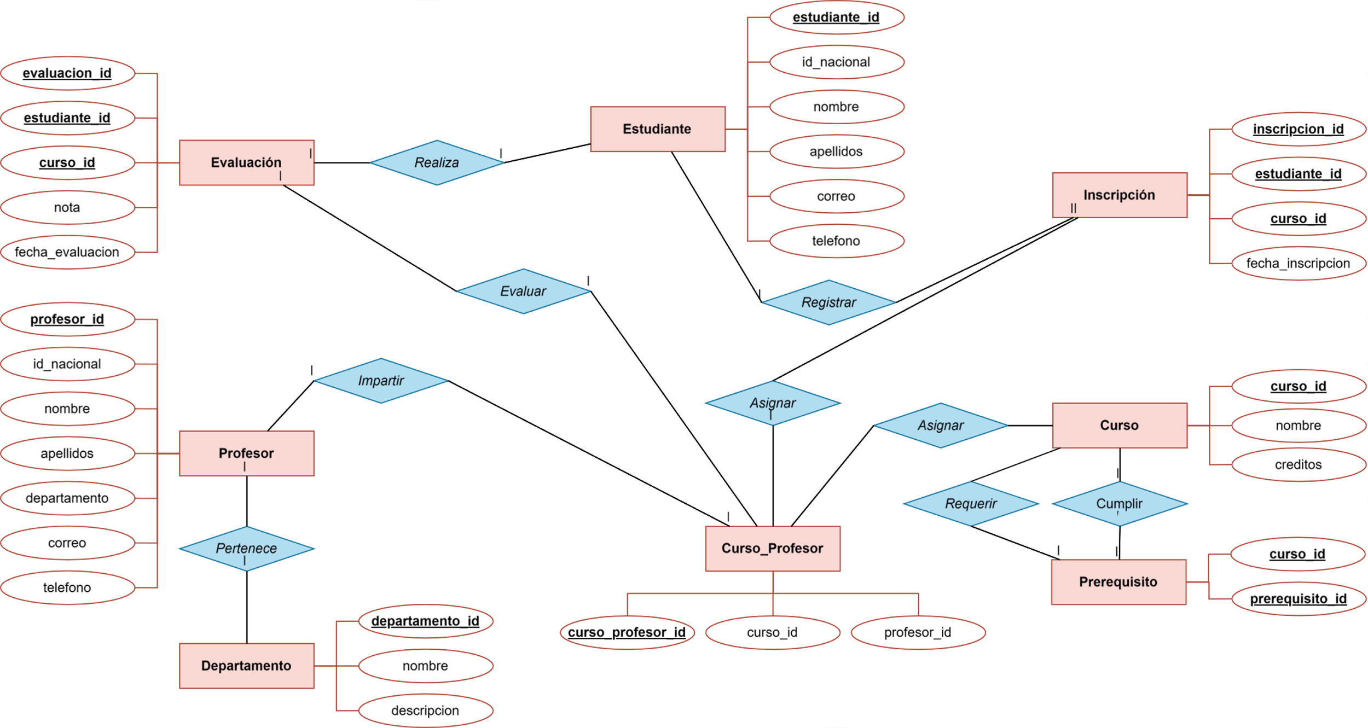
3. Análisis y Propuesta: Diagrama E-R
.

Slide 8
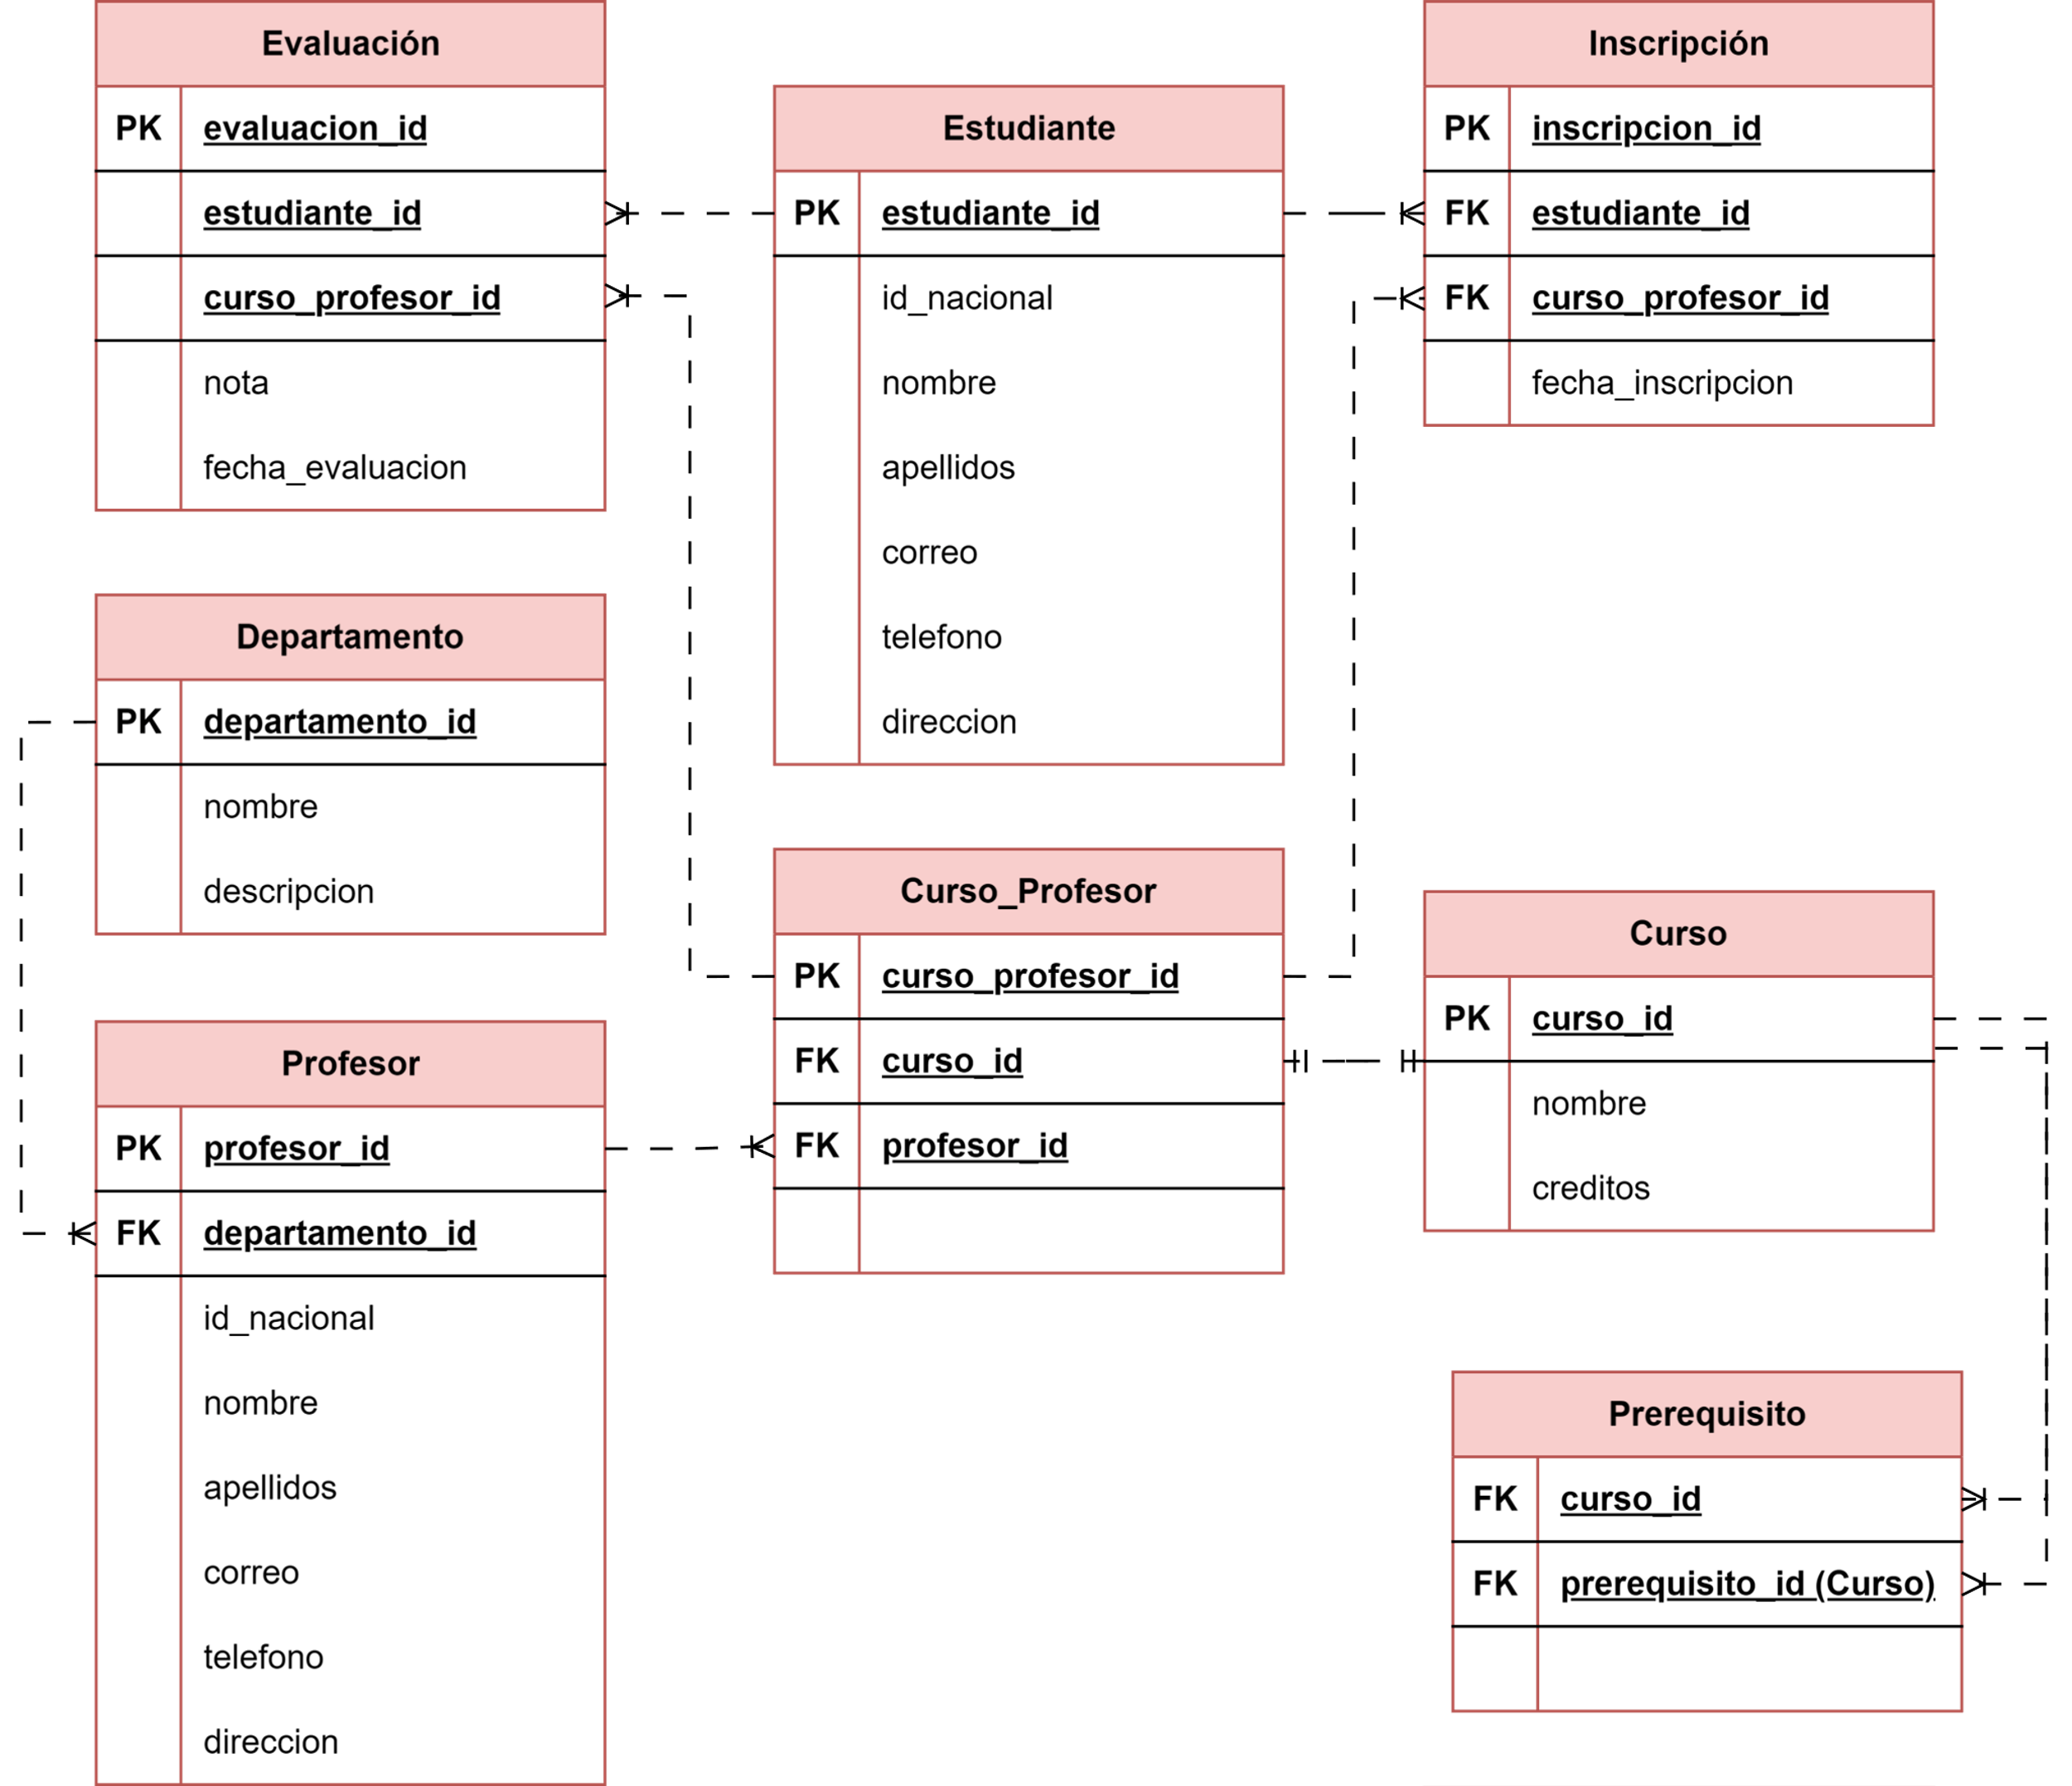
3. Análisis y Propuesta: Diagrama L-R
.

Slide 9
4. Diseño del Sistema: TechAcademy
d

Slide 10
5. Diseño de Usuarios: TechAcademy
d

Slide 11
6. Manual del Sistema*: TechAcademy
d

